Slide 1
Bisnis model kanvas (BMC board), value bisnis, target market, revenue stream, & workflow bisnis Bagian 1
Tim Pengampu
Mata Kuliah Creative Entrepreneurship

Slide 2
Bisnis model canvas
Merupakan sebuah tool dalam strategi manajemen untuk menterjemahkan konsep, konsumen, infrastruktur maupun keuangan perusahaan dalam bentuk elemen-elemen visual. (glcworld.co.id)
Konsep bisnis model canvas mengandalkan gambar-gambar ide sehingga setiap orang memiliki pemahaman yang sama dan riil terhadap tipe-tipe konsumen mereka, pengeluaran biaya, cara kerja perusahaan dan sebagainya.

Slide 3
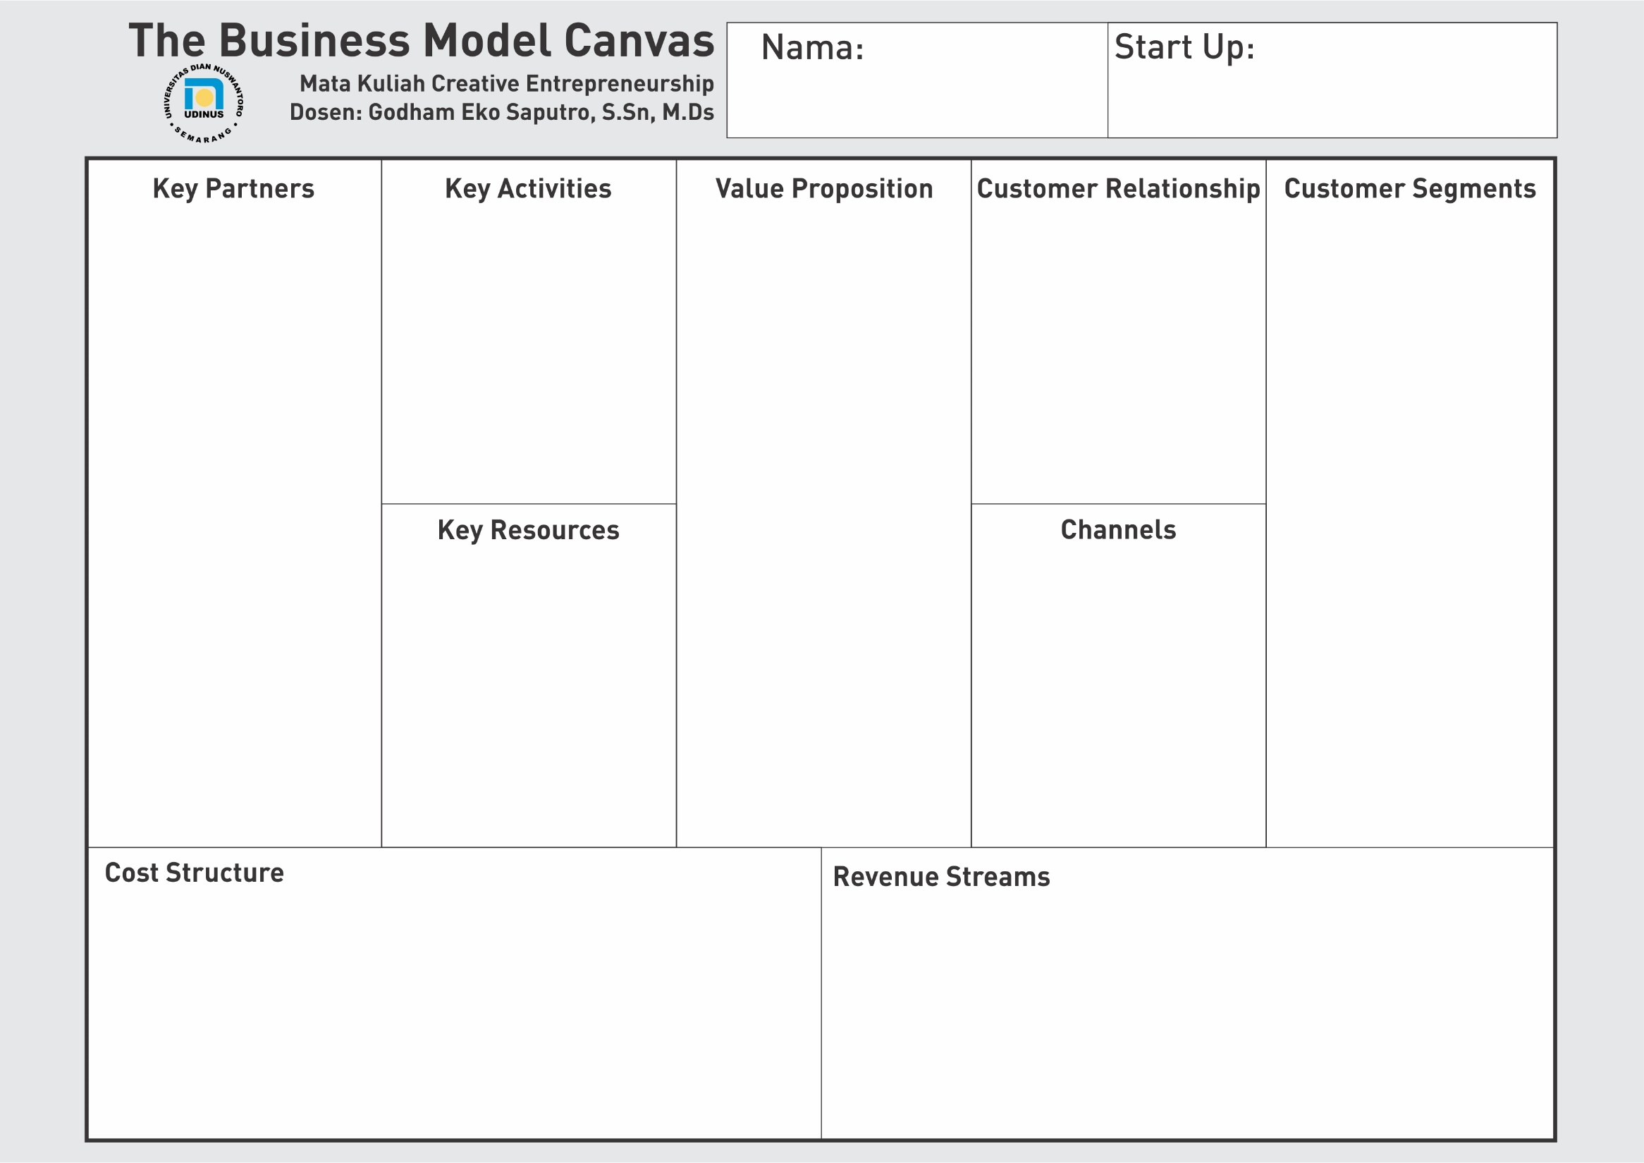

Slide 4
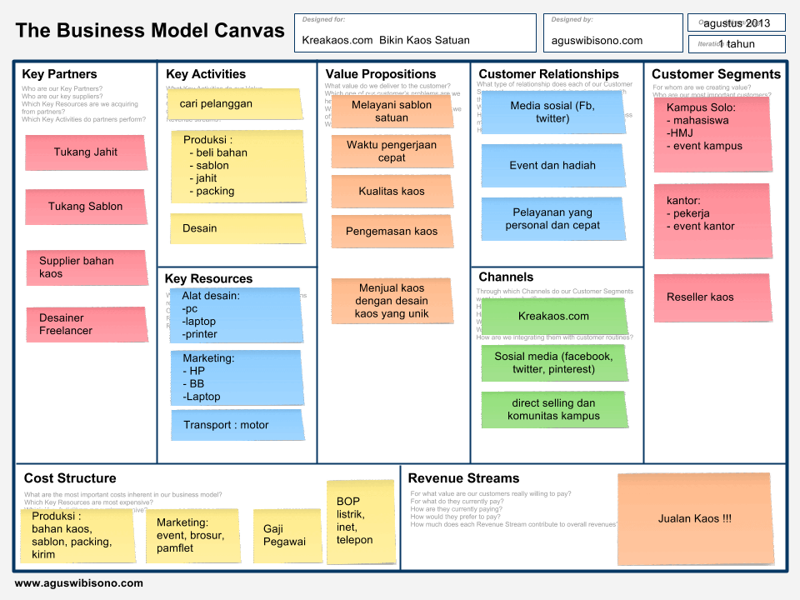

Slide 5
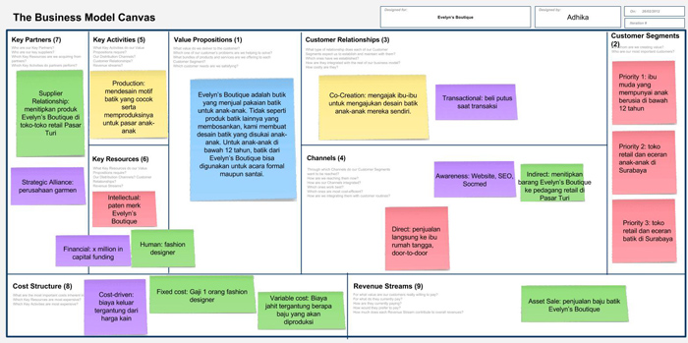

Slide 6
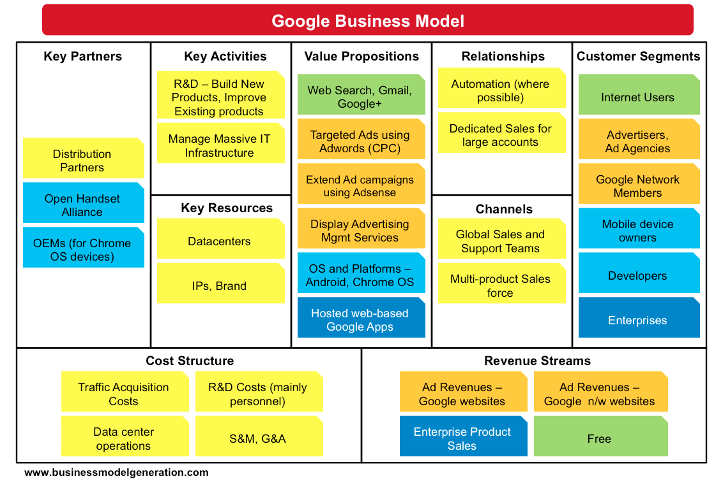

Slide 7
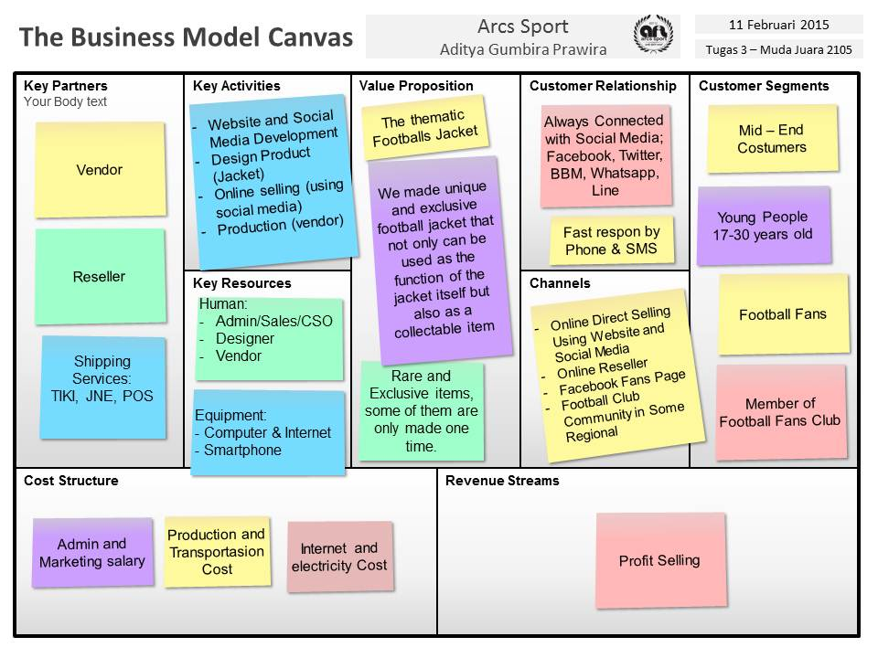

Slide 9
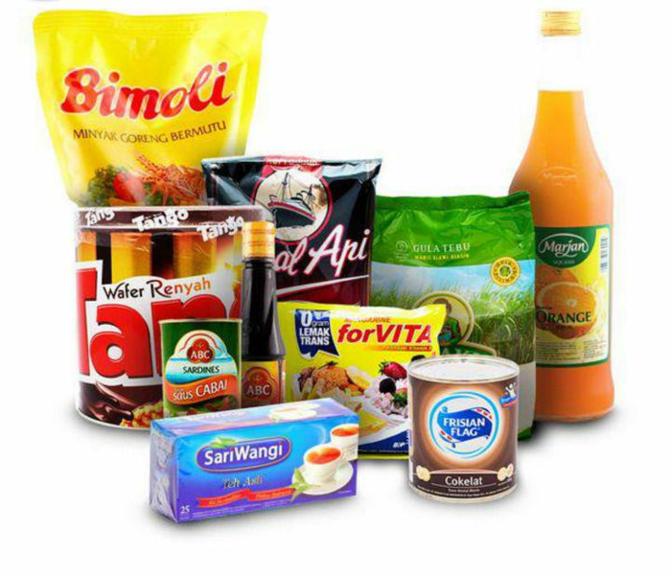
Value dalam Bisnis
1. NEED
Need, atau sesuatu yang dibutuhkan. Jika Anda menyediakan sesuatu yang dibutuhkan orang lain, maka orang akan siap membeli apa yang Anda tawarkan. Karena Anda memiliki sesuatu yang mereka butuhkan.

Slide 10
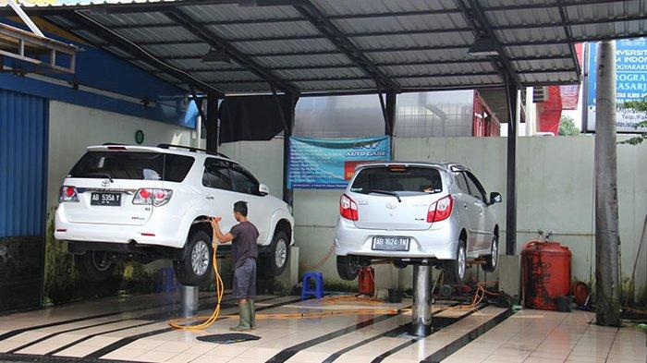
2. SOLUTION
Menghadirkan solusi untuk masalah-masalah orang lain.

Slide 11
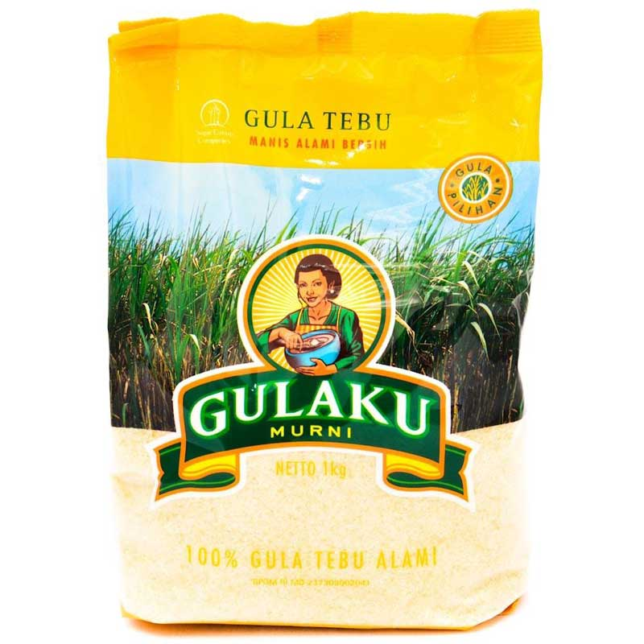
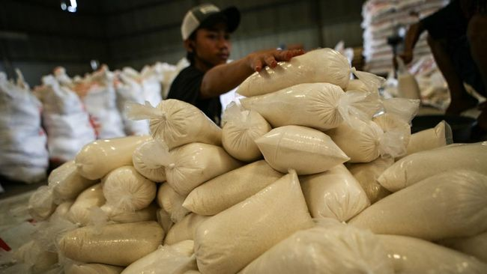
3. BETTER
Better atau lebih baik.

Slide 12
4. UNIQUE
Unik, ketika produk/jasa yang Anda tawarkan memang sama-sama dibutuhkan orang. Lalu hampir semua sama-sama baik, dan tidak ada jalan lain untuk membuatnya lebih baik, maka keunikanlah yang akan membuat Anda dipilih

Slide 13
SUMBER PUSTAKA
Budiman Arif, 2007, “Jualan Ide Segar”, Galang Press, Jakarta.
5. Pragiwaksono Pandji, 2012, “Indiepreneur”, Bentang, Jakarta.
6. Uzzaman Anis, 2010, “ StartUp Pedia”, Bentang, Jakarta.
Sumber gambar: www.freepik.com

